Slide 1
АНО «Центр информационного развития «Генезис»
www.genesis-samara.ru

Slide 2
СОЦИАЛЬНЫЙ ПРОЕКТ
«ДОБРОШЕФСТВО»
воспитание гуманного и ответственного отношения к животным
АНО «Центр информационного развития «Генезис»

Slide 3
Цели:
Профилактика жестокого и безответственного обращения с животными.
Оказание материальной помощи и поддержки животным, оказавшимся в тяжелом или затруднительном положении при активном социальном и творческом участии учащихся образовательных учреждений городских округов Самарской области.

Slide 4
Мероприятия проекта
«Можно отучить себя от жалости даже к людям, а можно приучить себя к жалости даже к насекомым»
Л. Н. Толстой

Slide 5
Акция «Доброшефство»
Урок Добра
Литературный конкурс
Благотворительная ярмарка
Художественный конкурс
Медиацентр
Конкурс видеороликов
Социальная акция
«Творить добро так легко!»

Slide 6
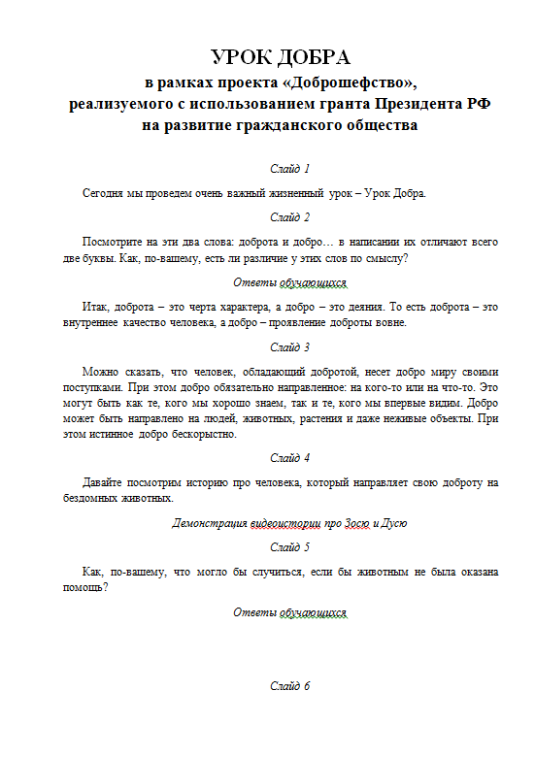
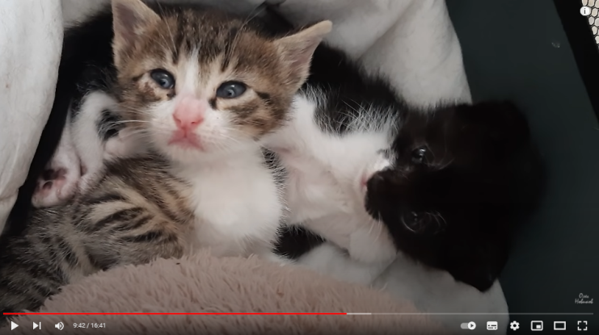
Урок Добра
Методические материалы для проведения Урока Добра:
Сценарий Урока Добра
Презентация
3. Видеоролик
4. Информационные материалы по проекту «Доброшефство»

Slide 7
Раздать листовки и памятки с информацией о проекте

Slide 8
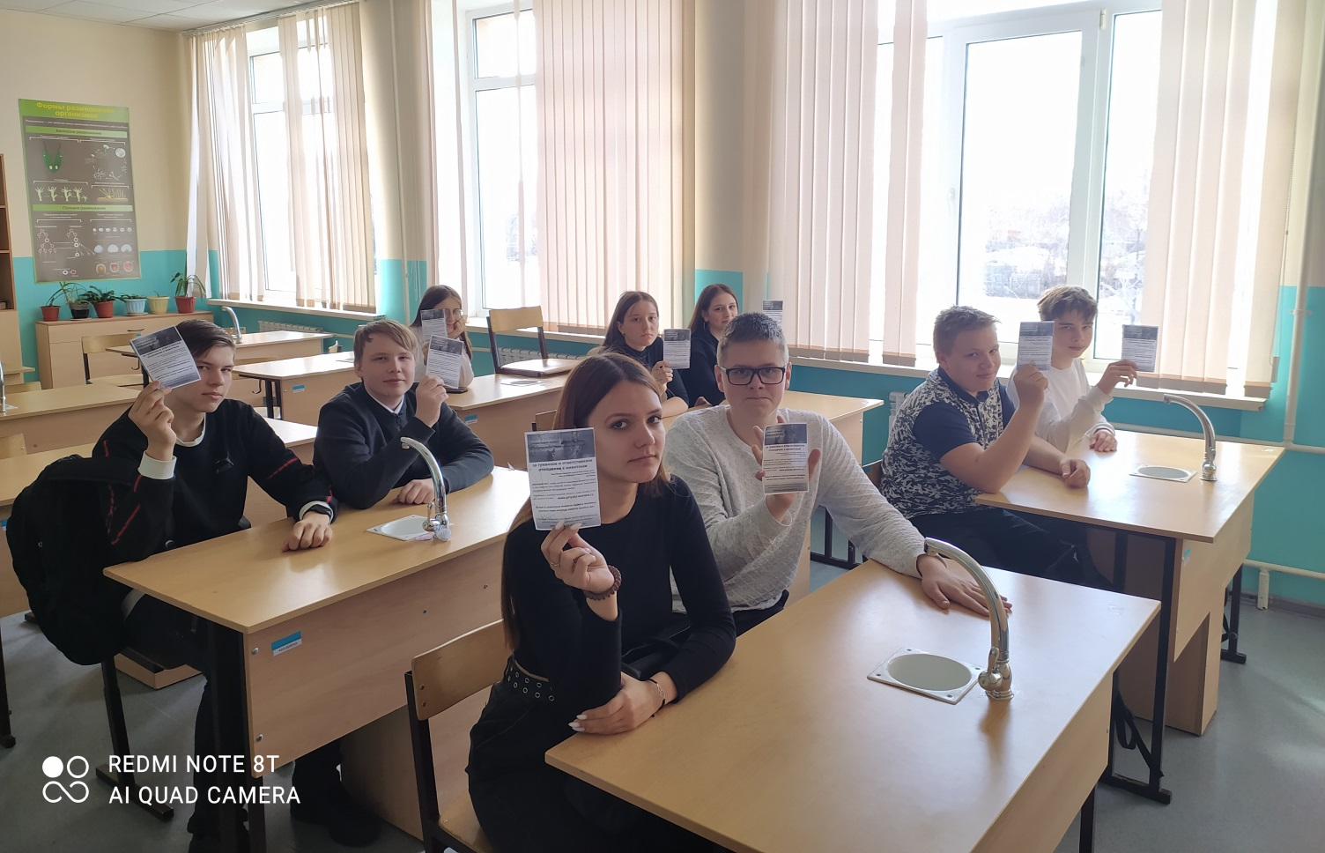
Педагогам выдается Благодарственное письмо
Фотографии с Урока Добра (1-3 шт.).
Бланк-отчет.

Slide 9
Творческие конкурсы для обучающихся (7-18 лет), приуроченные к всемирному дню защиты животных
«Добрая история» - литературный конкурс
«Всем животным нужен дом» - художественный конкурс
3. «Мы в ответе за тех, кого приручили» - конкурс видеороликов

Slide 10
Участникам конкурса выдается сертификат
Призеры и лауреаты получают дипломы
Победителям вручаются призы

Slide 11
Медиацентр «Доброшефство»
Сняты видеоистории про питомцев приюта.
Видеоролики будут регулярно предлагаться образовательным организациям для демонстрации обучающимся (на классных часах, уроках добра, в группе продленного дня и на переменах).
Видеоролики размещены на канале Ютуб и в группе проекта для свободного просмотра.

Slide 12
Социально-значимая акция «Доброшефство"
Задача участников - оказывать регулярную актуальную помощь животным, попавшим в затруднительную жизненную ситуацию, в том числе питомцам приютов для животных.

Slide 13
1) Выбрать подшефный приют
https://www.priyuty-samara.ru

Slide 14
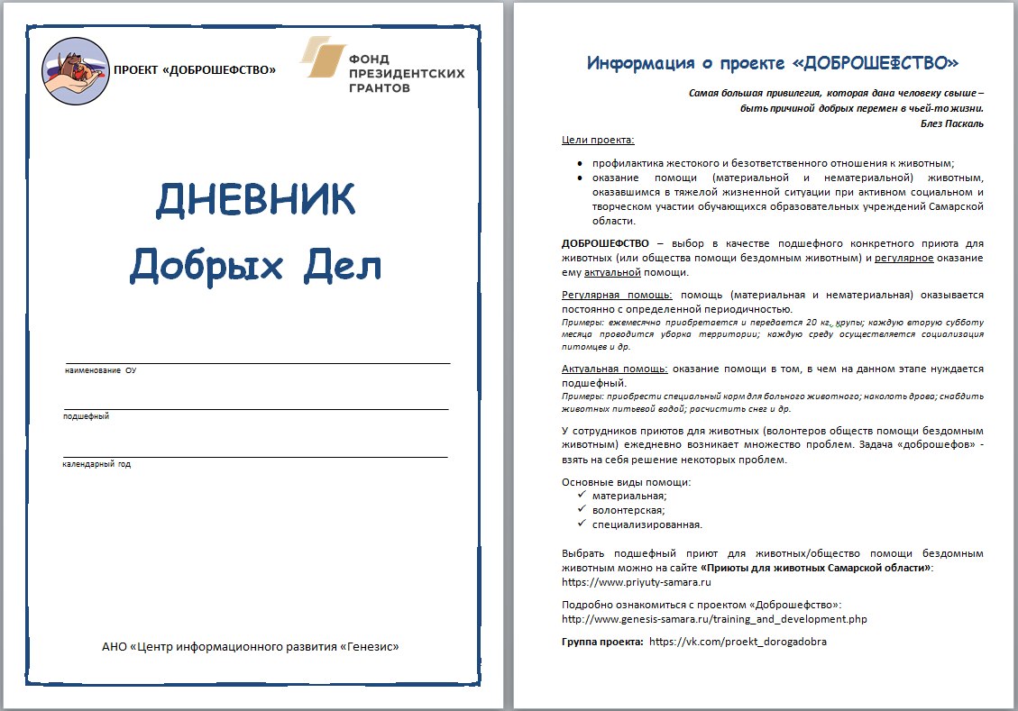
2) Заполнить Дневник добрых дел

Slide 15
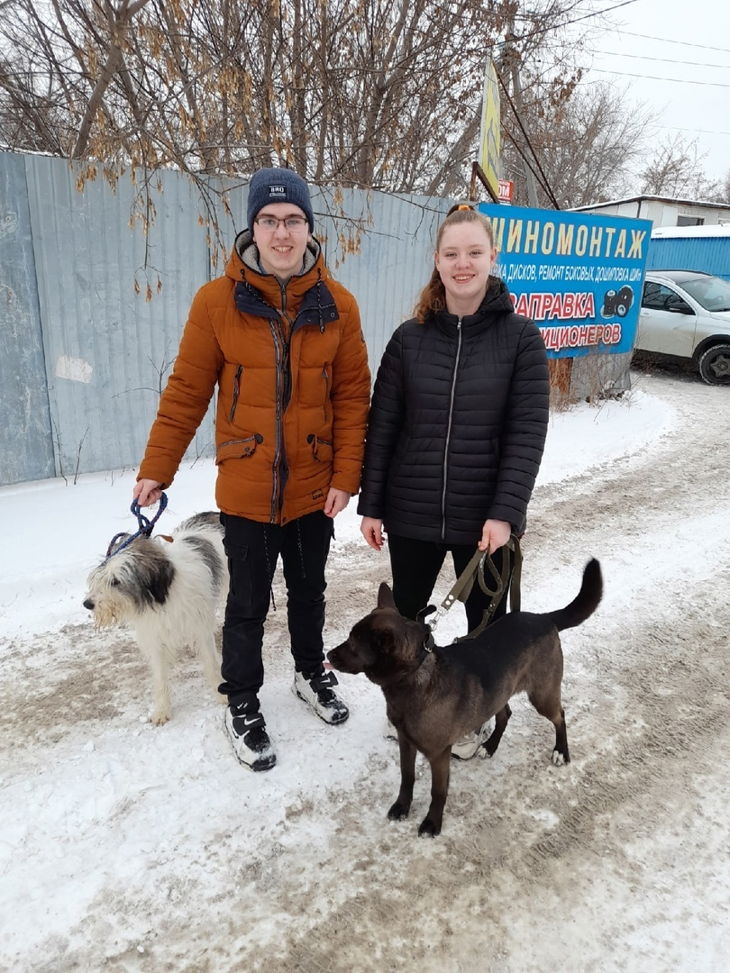
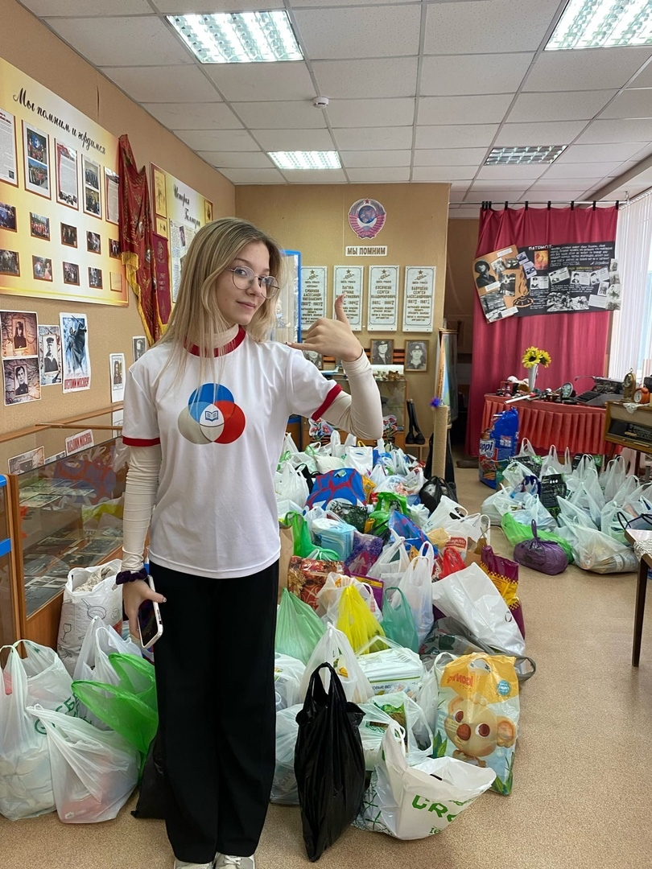
3) Оказывать помощь приютам для животных или
обществам помощи бездомным животным

Slide 16
Педагогам и образовательным организациям выдается Благодарственное письмо за участие в областном социальном проекте «Доброшефство»

Slide 17
Социальная акция «Творить добро так легко!»

Slide 18
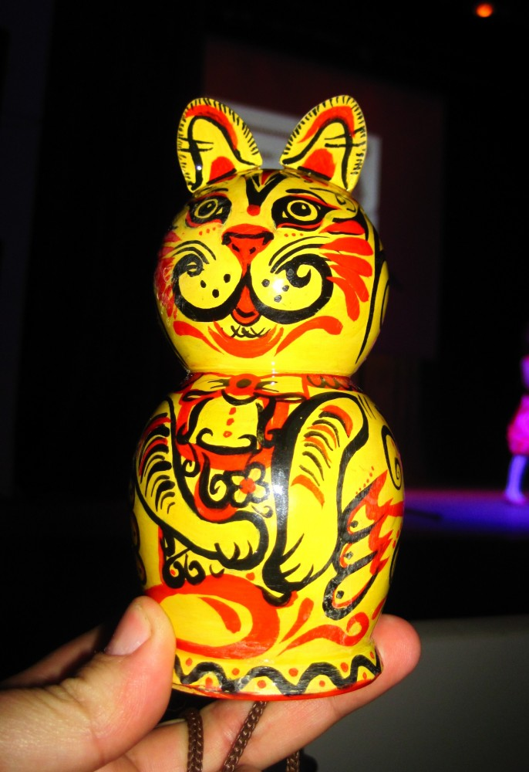
Будет вручена (для педагогов и ОУ) ежегодная награда «Котофей» за весомый вклад в профилактику жестокого обращения с животными и оказанием помощи бездомным животным.
Белый Котофей – за значительный вклад в профилактику жестокого обращения с животными
Рыжий Котофей – за значительный вклад в оказание помощи приютам для животных
Черный Котофей – за значительный вклад в развитие волонтерского движения по оказанию помощи бездомным животным и приютам для животных

Slide 19
Акция «Доброшефство»
Урок Добра
Литературный конкурс
Благотворительная ярмарка
Художественный конкурс
Медиацентр
Конкурс видеороликов
Социальная акция
«Творить добро так легко!»

Slide 20
Самая большая привилегия, которая дана человеку свыше - быть причиной добрых перемен в чьей-то жизни.
Блез Паскаль
https://vk.com/proekt_dorogadobra

Slide 21
АНО «Центр информационного развития «Генезис»
www.genesis-samara.ru
e-mail: genesis-samara.mail.ru
тел.: 8905 300 10 69

